Slide 1

yyyuyuyuyu
yuyuyuu

Slide 2
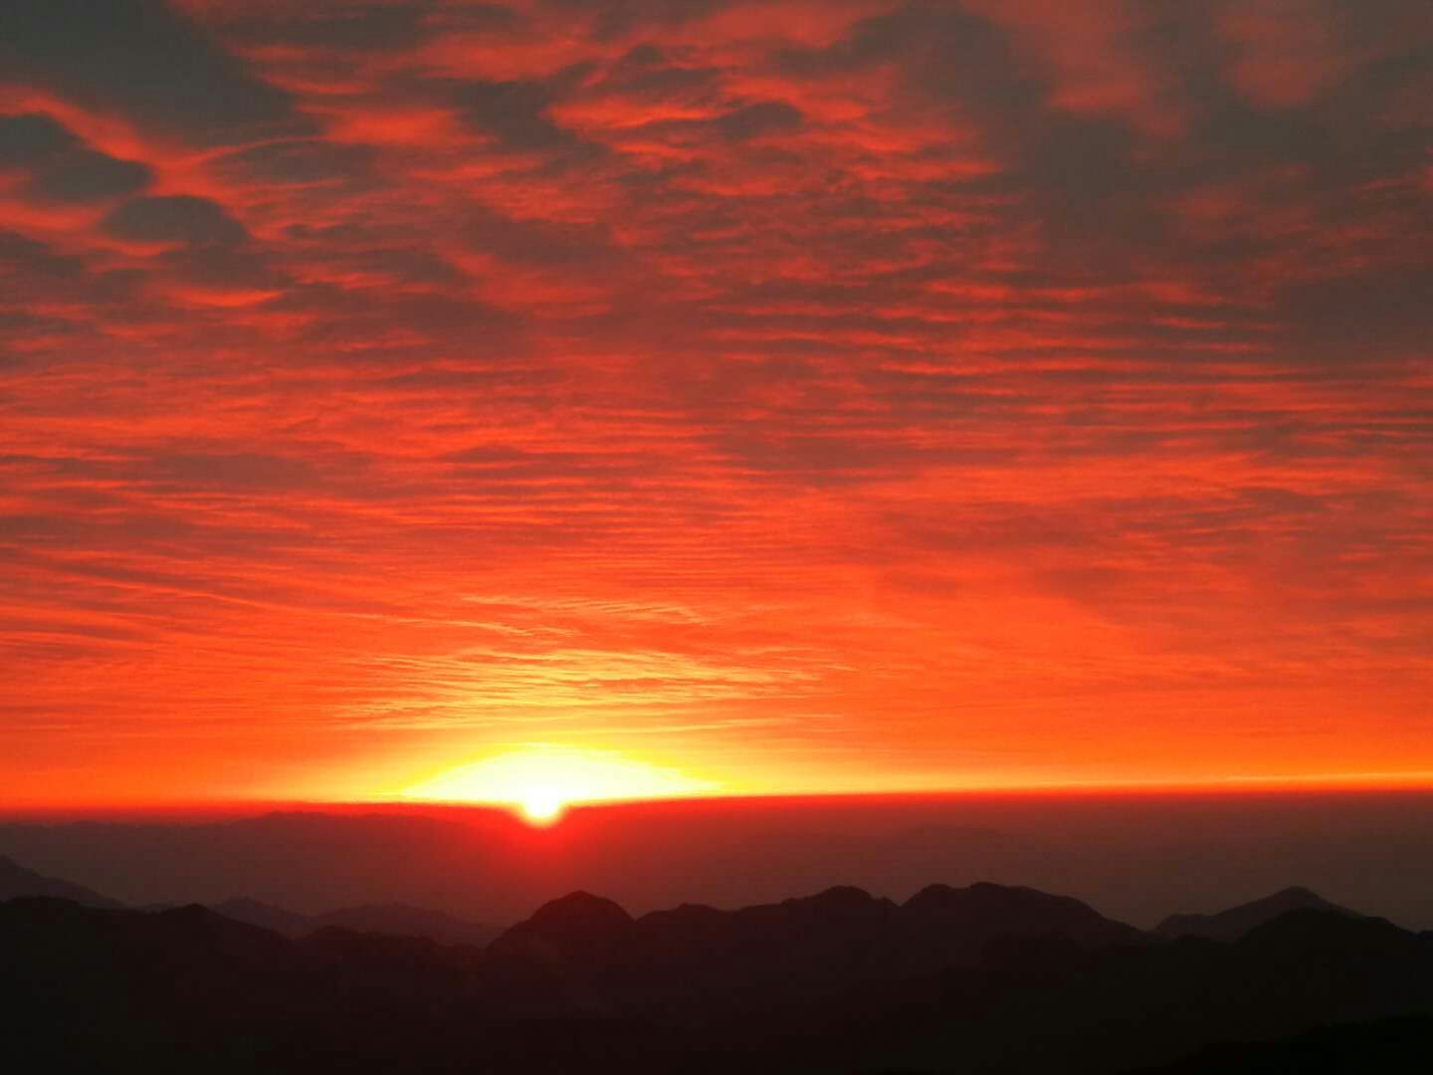
dfdfdff

Slide 3
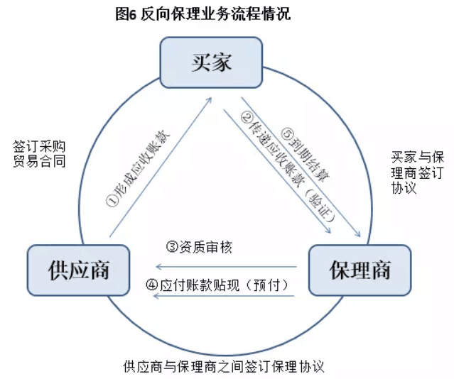
dfdffffffffffffffffffffffff

